Slide 1
মাল্টিমিডিয়া ক্লাশেসবাইকে
স্বাগত/শুভেচ্ছা

Slide 2
পরিচিতি
বিষয়ঃবাংলা
শ্রেণিঃদ্বিতীয়
পাঠঃ০৪
পাঠের শিরোনামঃআমাদের দেশ
পাঠ্যাংশঃআমাদের দেশ……মেঘের ছায়ায়
সময়ঃ৪০ মিনিট
তারিখঃ
মোহাম্মদ বুরহান উদ্দিন
সহকারি শিক্ষক
হেমু সরকারি প্রাথমিক
বিদ্যালয়
জৈন্তাপুর,সিলেট।
মোবাঃ০১৭২৭৬৯৯৫৮৫

Slide 3
এসো আমরা একটি ভিডিও দেখি

Slide 4
আজকে আমাদের পাঠ
আমাদের দেশ

Slide 5
শিখনফল
২>২>১>(শোনা) কবিতা শুনে বুঝতে পারবে।
২>১>২>(বলা) পাঠ্য বইয়ের কবিতা আবৃত্তি করতে পারবে।
২>২>২>(বলা) কবিতার বিষয়ে প্রশ্নের উত্তর বলতে পারবে।
২>১>২>(পড়া) প্রমিত উচ্চারণে কবিতা পড়তে পারবে।
২>২>২>(পড়া) প্রমিত উচ্চারণে কবিতা আবৃত্তি করতে পারবে।

Slide 6
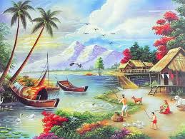
আজ আমরা আমাদের দেশ কবিতা সম্পর্কে জানব।

Slide 7
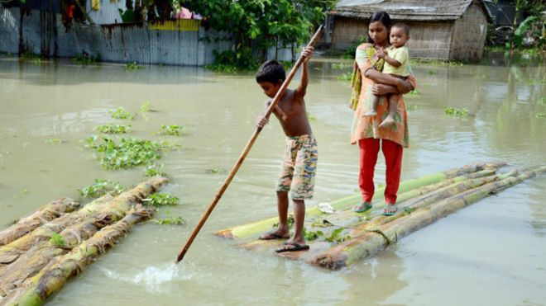
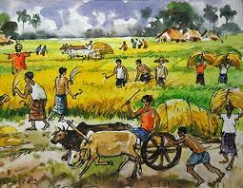
এসো আমরা একটি ছবি দেখি

Slide 9
আমাদের দেশ
আ.ন.ম.বজলুর রশীদ

Slide 10
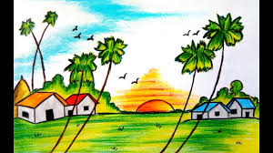
আমাদের দেশ তারে কত ভালোবাসি

Slide 11
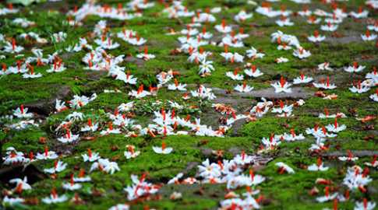
সবুজ ঘাসের বুকে শেফালির হাসি,

Slide 12
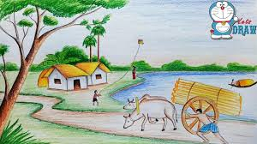
মাঠে মাঠে চরে গরু নদী বয়ে যায়

Slide 13
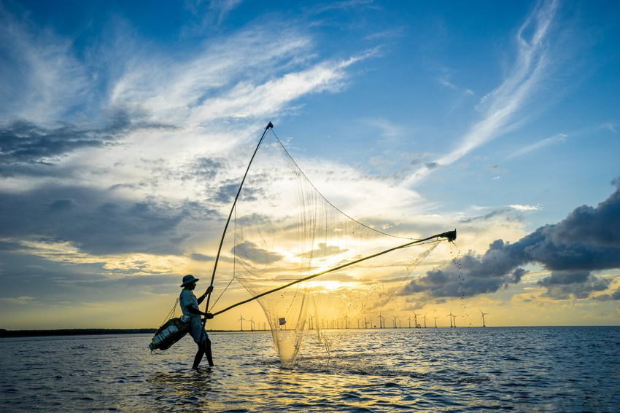
জেলে ভাই ধরে মাছ মেঘের ছায়ায়।

Slide 14
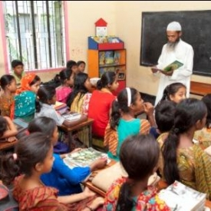
শিক্ষকের আদর্শ পাঠ
আমাদের দেশ তারে কত ভালোবাসি
সবুজ ঘাসের বুকে শেফালির হাসি,
মাঠে মাঠে চরে গরু নদী বয়ে যায়
জেলে ভাই ধরে মাছ মেঘের ছায়ায়।

Slide 15
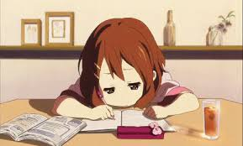
শিক্ষার্থীর সরব পাঠ
আমাদের দেশ
আ.ন.ম.বজলুর রশীদ
আমাদের দেশ তারে কত ভালোবাসি
সবুজ ঘাসের বুকে শেফালির হাসি,
মাঠে মাঠে চরে গরু নদী বয়ে যায়
জেলে ভাই ধরে মাছ মেঘের ছায়ায়।

Slide 16
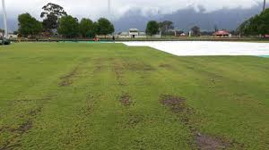
এসো আজ আমরা পাঠের নতুন শব্দের অর্থ শিখি
শেফালি
একটি ফুলের নাম
মাঠ
প্রান্তর

Slide 17
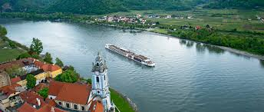
দলীয় কাজ
নদি
ফুল
ছড়ার প্রথম চার লাইন পড়।
ছড়ার প্রথম চার লাইন আবৃত্তি কর।

Slide 18
একক কাজ

Slide 19
মূল্যায়ন
কবিতাংশটি সাজিয়ে লেখ ও আবৃত্তি কর।
সবুজ ঘাসের বুকে শেফালির হাসি,
আমাদের দেশ তারে কত ভালোবাসি
জেলে ভাই ধরে মাছ মেঘের ছায়ায়।
মাঠে মাঠে চরে গরু নদী বয়ে যায়

Slide 20
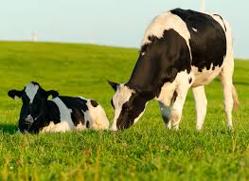
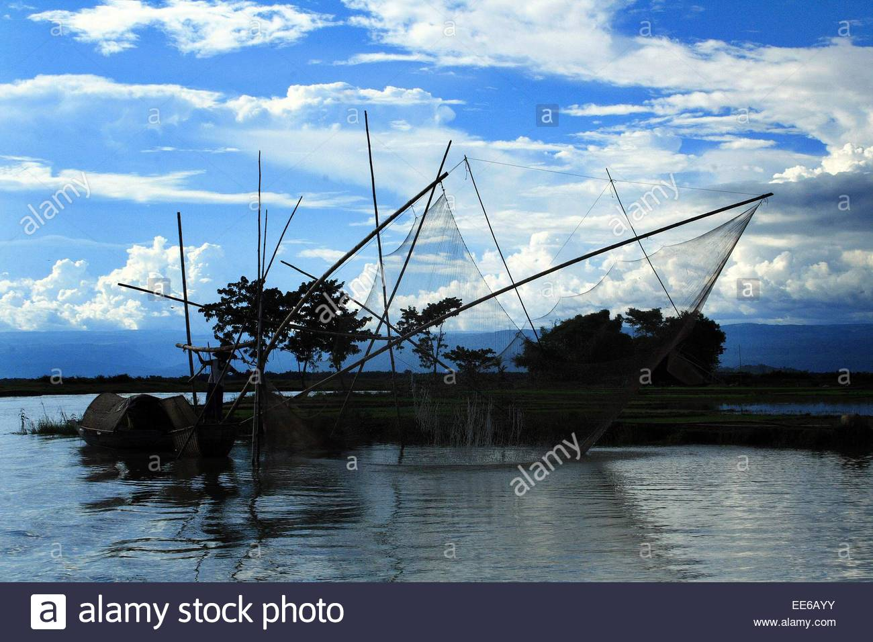
ছবি গুলো মনোযোগ সহকারে দেখ এবং নিচের প্রশ্ন গুলোর উত্তর বল।
ক. গরু কোথায় চরে?
খ. জেলে ভাই কী করেন?

Slide 21
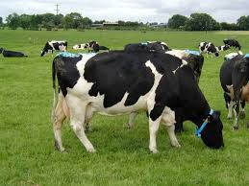
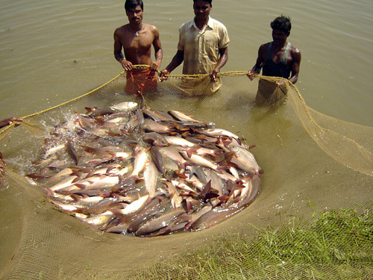
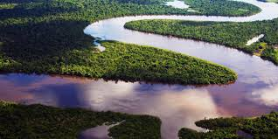
ছবি দেখ। ঠিক শব্দ বসিয়ে বাক্য তৈরি কর।
গরু | জেলে ভাই | নদী
------------ মাঠে চরে।
---------------- মাছ ধরেন।
- ---------------- বয়ে যায়।

Slide 22
বাড়ির কাজ
আমাদের দেশ কবিতাটির প্রথম ৪ লাইন মুখস্থ ও আবৃত্তি করে আসতে বলব।

Slide 23
সবাইকে ধন্যবাদ

